Slide 1
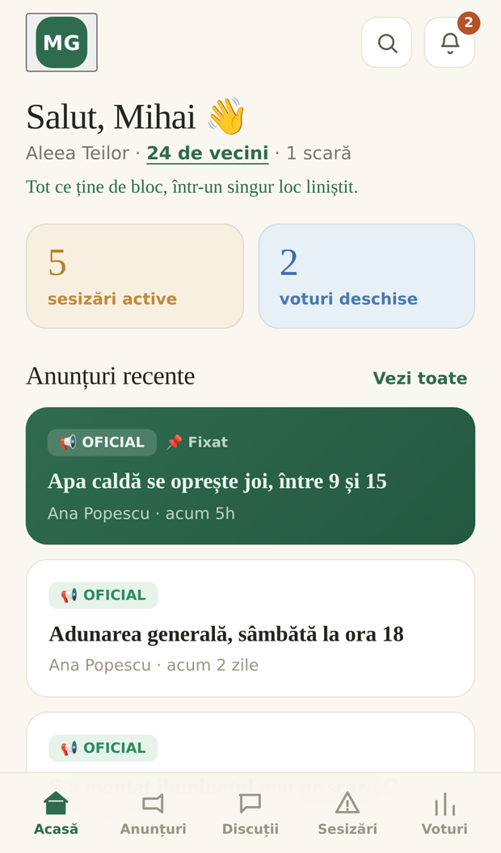
Vecini
Tot ce ține de asociația ta,
într-un singur loc liniștit.
vecini.app
Notes:
Vecini este o aplicație pentru comunitățile de proprietari: blocuri, case sau mixt. Se instalează din browser, fără magazin de aplicații.

Slide 2
PROBLEMA
Totul trece prin grup,
iar grupul uită.
Cine a parcat pe locul 12?
Apa caldă se oprește joi, 9–15
😀😀
Anunțurile despre lucrări, sesizările și deciziile despre banii comuni trec toate prin aceeași conversație. În câteva ore, tot ce era important a coborât sub discuții despre altceva.
Mulțumim!
Cineva are un instalator bun?
Ce ziceți de sâmbătă?
↑ Anunțul care conta, la 4 mesaje distanță de invizibil
Notes:
Problema nu e că oamenii nu comunică. E că mediul în care comunică nu păstrează nimic.

Slide 3
CE SE STRICĂ, CONCRET
Trei lucruri care nu se rezolvă de la sine.
1
2
3
Se pierde
Se repetă
Se contestă
Anunțul important coboară sub conversație în câteva ore. Cine nu a fost pe telefon atunci, nu îl mai vede niciodată.
O sesizare nu are stadiu. Aceeași ușă stricată e raportată de patru ori, de patru oameni care cred fiecare că nu s-a ocupat nimeni.
Deciziile se iau de cine mai are chef să scrie seara târziu. A doua zi nimeni nu mai știe cine cu ce a fost de acord.
Notes:
Fiecare dintre cele trei costă timp administratorului și încredere comunității.

Slide 4
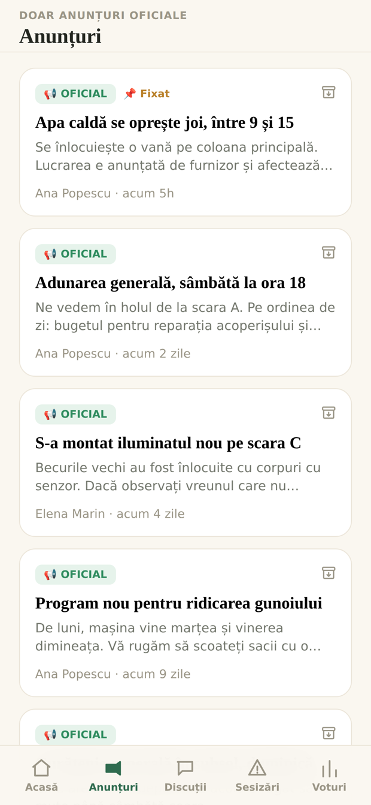
NEVOILE UNEI ASOCIAȚII
Ce trebuie de fapt, dincolo de o conversație.
📌
Un loc unde anunțul rămâne
Informația oficială să stea la vedere cât timp contează, nu până o acoperă altcineva.
🛠
Sesizări cu stadiu
Să se vadă ce s-a raportat deja, cine s-a ocupat și unde a rămas.
🗳
Decizii cu urmă
Vot, număr, dată. Nu „am discutat pe grup".
🔒
Date personale tratate serios
Într-o comunitate mică toți se cunosc. O expunere nu se mai retrage.
Notes:
Nevoile astea nu sunt tehnice. Sunt organizatorice. De asta o aplicație generală de chat nu le rezolvă.

Slide 5
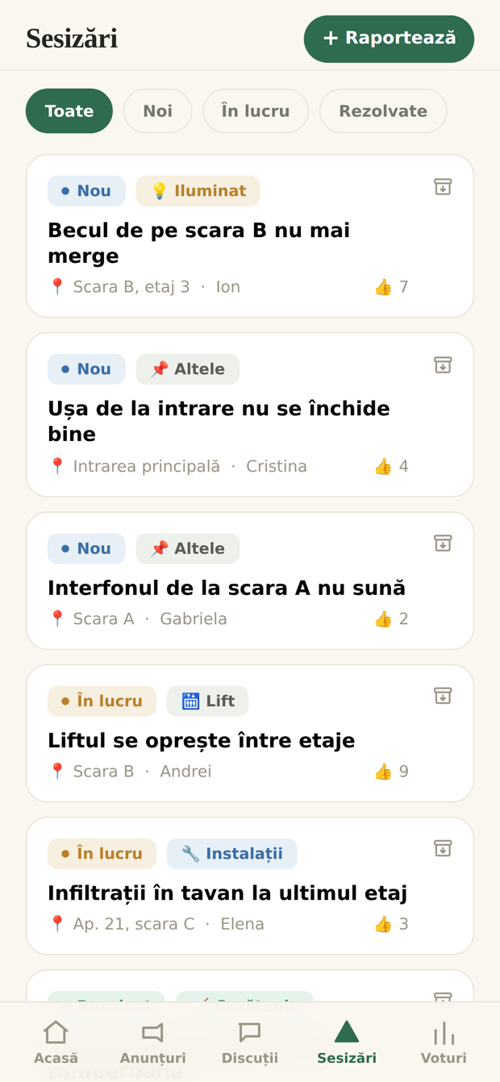
SOLUȚIA
Cinci funcții, fiecare
cu un capăt la care ajungi.
Fără flux nesfârșit, fără reacții, fără notificări care cer atenție degeaba. Aplicația se închide când ai terminat.
Anunțuri
Sesizări
Discuții
Voturi
Vecini
Notes:
Cinci funcții alese, nu douăzeci. Fiecare are un capăt: lista se termină.

Slide 6
ANUNȚURI
Anunțul stă sus cât timp contează,
apoi coboară singur.
Administratorul ridică un anunț și spune până în ce zi contează.
După ziua aceea, anunțul coboară de la sine la locul lui.
✓
Nimeni nu trebuie să-și amintească să-l dea jos
✓
Se vede cine l-a publicat și când
✓
Notificare pe telefon, dacă vecinul o vrea
Notes:
Termenul e obligatoriu. Asta rezolvă problema anunțurilor vechi rămase în capul listei.

Slide 7
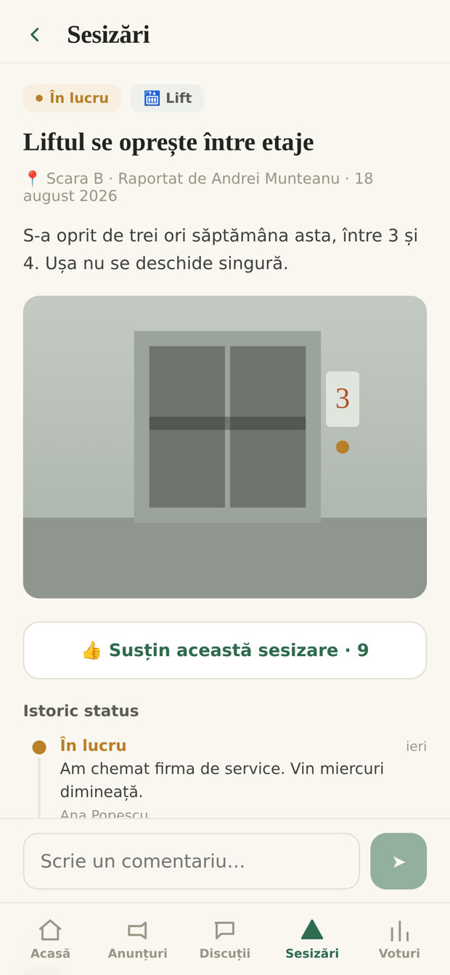
SESIZĂRI
Fiecare problemă are un stadiu,
o poză și un istoric.
Un vecin raportează în câteva secunde, cu fotografie și loc. Toată lumea vede în ce stadiu e, deci aceeași defecțiune nu mai ajunge de patru ori la administrator.
Nouă
În lucru
Rezolvată
Stadiul e vizibil pentru toată lumea, nu doar pentru comitet.
Notes:
Istoricul arată cine a schimbat stadiul și ce a scris. Asta reduce reclamațiile către administrator.

Slide 8
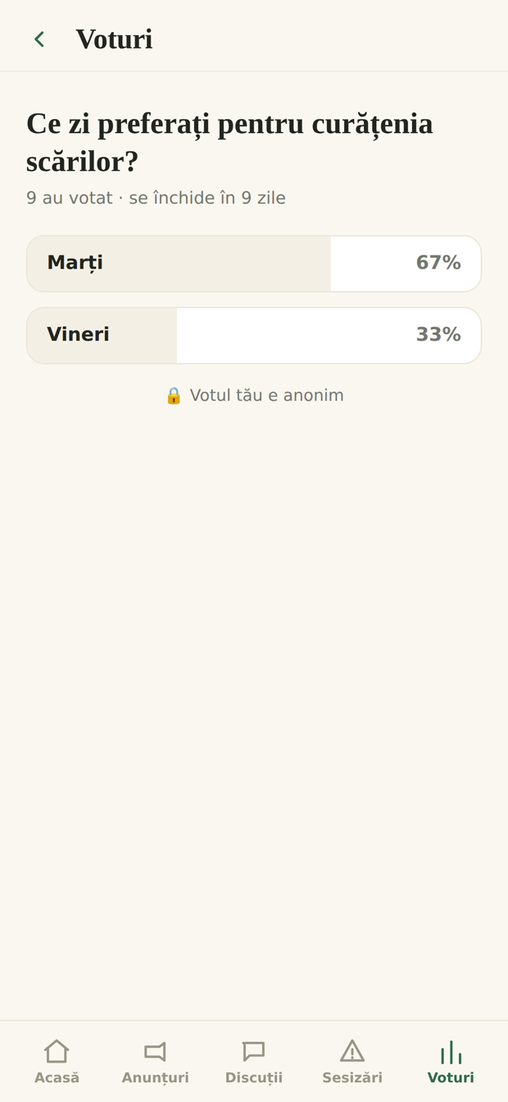
VOTURI
Decizii prin vot,
nu prin cine scrie mai mult.
Rezultatul e public și se vede oricând. Votul fiecăruia rămâne anonim. Rămâne o urmă a deciziei, cu dată și număr de participanți.
„Reparăm acoperișul anul acesta sau amânăm?"
14 au votat · se închide în 4 zile · votul tău e anonim
Notes:
Votul anonim scade presiunea socială într-o comunitate unde toți se cunosc.

Slide 9
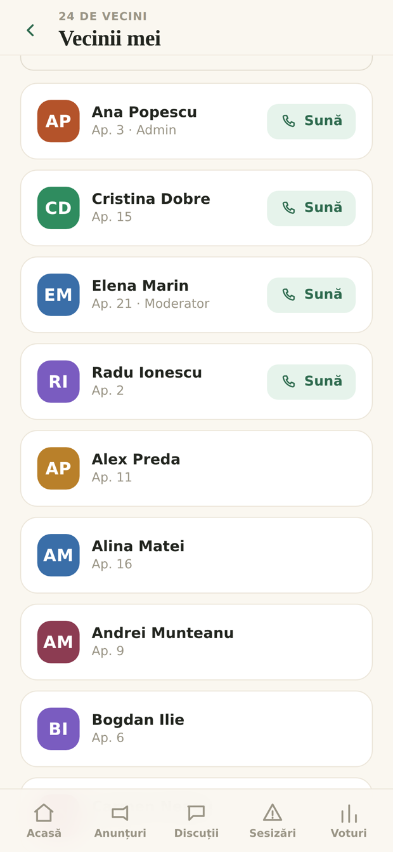
VECINI ȘI CONFIDENȚIALITATE
Datele personale, tratate ca atare.
Numărul de telefon e opțional
Vizibil doar în asociația ta
Dezactivat implicit. Apare doar dacă vecinul alege să fie găsit.
Regula e aplicată în baza de date, nu doar ascunsă în interfață.
Ștergerea contului anonimizează
Votul rămâne anonim
Numele, emailul și telefonul dispar. Istoria comunității rămâne întreagă.
Se vede rezultatul, nu cine ce a votat.
Notes:
Pentru o asociație, partea de date personale e cea care ridică cele mai multe întrebări. De asta e o secțiune separată.

Slide 10
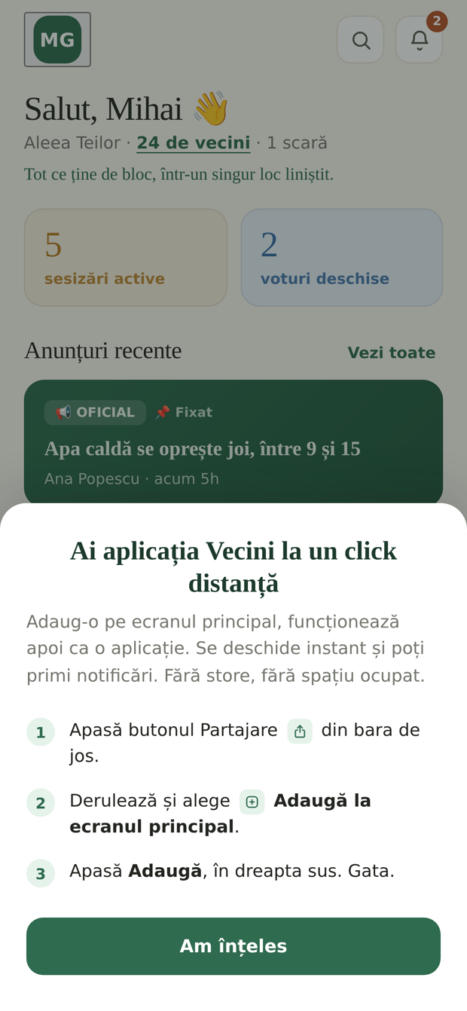
CUM INTRĂ VECINII
Fără magazin de aplicații.
Fără descărcare.
Administratorul trimite un link. Vecinul îl deschide și, dacă vrea, pune aplicația pe ecranul principal în trei pași.
1
2
3
Primește linkul
Se deschide în browser
Ajunge pe ecran
Pe WhatsApp, pe hârtie la avizier, oricum.
Nimic de instalat ca să vadă comunitatea.
Aplicația îi arată singură cei trei pași.
Notes:
Bariera de adoptare e cea mai mare problemă la aplicațiile de asociație. De asta nu e în magazin: nimeni nu își face cont ca să vadă un anunț.

Slide 11
PENTRU CINE
Un singur produs, pentru comunități de forme diferite.
Aplicația întreabă ce fel de comunitate ești și își potrivește textele după asta.
🏢
🏡
🏘
Bloc
Case
Mixt
Asociație de proprietari, cu scări și cote de întreținere.
Zonă rezidențială sau stradă, fără scări și fără lift.
Blocuri și case la un loc, sub aceeași asociație.
Trei limbi disponibile: română, engleză, maghiară.
Notes:
Adaptarea nu e cosmetică: la case nu apare numărul de scări, iar sloganul se schimbă.

Slide 12
Anunțul e încă acolo
joi dimineața,
când cineva are nevoie de el.
Asta e tot ce își doreau vecinii.
vecini.app
Notes:
Închiderea: măsura succesului nu e timpul petrecut în aplicație, ci dacă informația se mai găsește atunci când contează.

